Slide 1
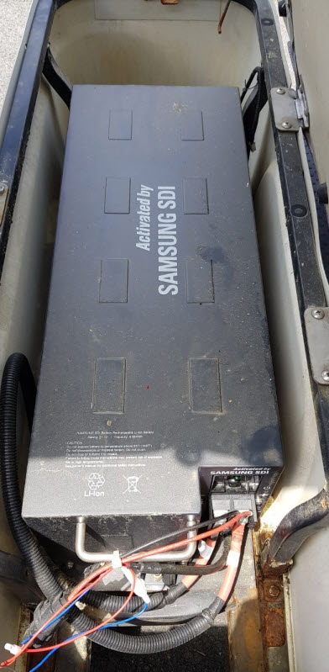
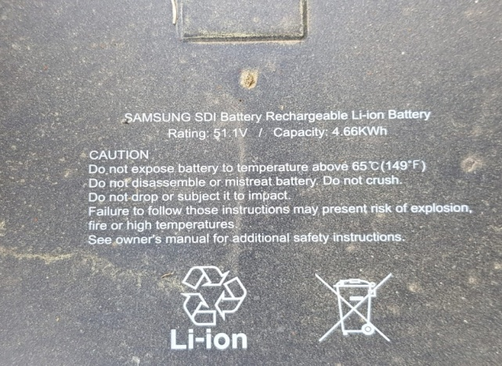
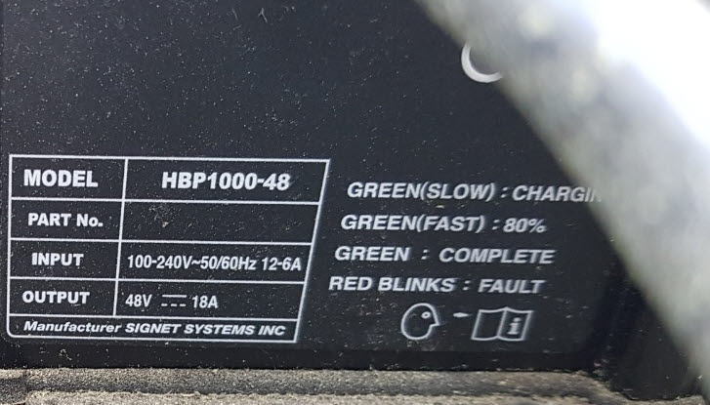
OK-CC Li 배터리 장착현황 (‘18.07.18)
1.골프장 현황 : 전북 완주소재 OK-CC , 9홀 운용
2.카트 및 배터리 장착현황
구분 | 수량(대) | 충전기 | 배터리 | 비고
KIOTI | 10 | Signet | 삼성 SDI Li 배터리 | ‘17~18.03월 20대 삼성SDI Li 배터리 적용
APRO | 30 | F.T-Global (신) | 10대-삼성 20대-L8240
3.삼성 SDI Li 배터리 장착배경 및 구입내용
-. Signet 충전기가 장착된 KIOTI 카트의 지속적 과충전 현상이 발생되어 조기 수명종료 및 관리어려움이
발생되어 교체 진행 됨.
-.구입처 : 국제종합기계, -.가 격 : 약 330만원/ 대, -.보증기간 : 5년
-.충전기는 기존 장착된 충전기 적용 됨. (Signet 및 F.T-Global)
4.향후계획: 보유카트 40대 중 20대는 Li 배터리로 교체 완료하였으며, 현재 당사 L-8240 적용중인 카트 20대는
배터리 기대수명에 도달되는 ‘18.10~ 부터 순차적 교체 예정임에 따라 당사 배터리로 교체될 수 있도록 대응이 필요 함.
삼성 SDI Li-Ion Battery
Signet 충전기

